Slide 1
Quel est le point commun entre ces images ?

Slide 2
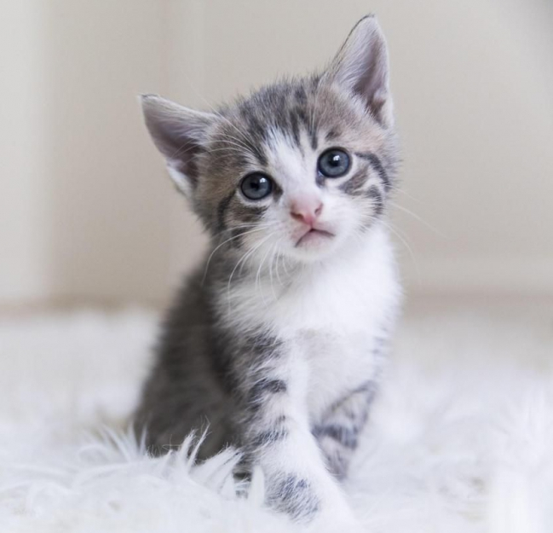

Slide 3


Slide 4
